Slide 1
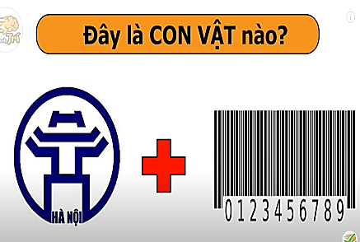
KHỞI ĐỘNG
TRÒ CHƠI ĐUỔI HÌNH BẮT CHỮ
1. Báo Đốm
2. Sư Tử
3. Con Voi
4. Tê Giác
5. Hà Mã
6. Con Cáo

Slide 2
ĐẶC ĐIỂM CHUNG CỦA SINH VẬT VÀ VẤN ĐỀ BẢO TỒN ĐA DẠNG SINH HỌC Ở VIỆT NAM
BÀI 10
GV dạy:
Lớp dạy: 8/
ĐỊA LÍ 8

Slide 3
LỚP
8
PHẦN ĐỊA LÍ
BÀI 10. ĐẶC ĐIỂM CHUNG CỦA SINH VẬT VÀ VẤN ĐỀ BẢO TỒN ĐA DẠNG SINH HỌC Ở VIỆT NAM
NỘI DUNG BÀI HỌC
1
SỰ ĐA DẠNG CỦA SINH VẬT Ở VIỆT NAM
2
VẤN ĐỀ BẢO TỒN ĐA DẠNG SINH HỌC Ở VIỆT NAM
3
LUYỆN TẬP VÀ VẬN DỤNG

Slide 4
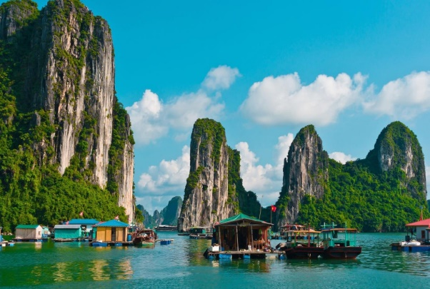
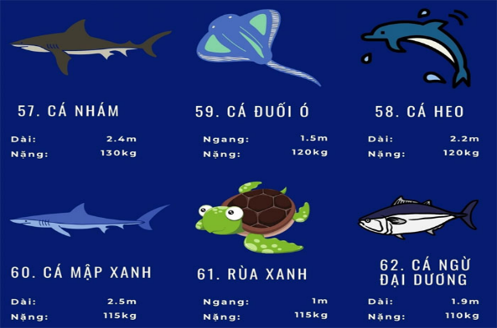
BÀI 10
1
SỰ ĐA DẠNG CỦA SINH VẬT Ở VIỆT NAM
Quan sát các hình ảnh và kênh chữ SGK, hãy chứng minh sinh vật nước ta đa dạng về gen di truyền và hệ sinh thái.
Trong mỗi loài lại có số lượng cá thể rất lớn, tạo nên sự đa dạng của nguồn gen di truyền.
Hệ sinh thái tự nhiên trên cạn như rừng kín thường xanh, rừng thưa, rừng tre nứa, rừng trên núi đá vôi,...
Hệ sinh thái tự nhiên dưới nước: nước mặn, nước ngọt: sông, hồ, đầm,…
Các hệ sinh thái nông nghiệp: sản xuất nông nghiệp, lâm nghiệp và thuỷ sản của con người.
Rừng trên núi đá vôi ở vịnh Hạ Long
Sinh vật Biển Đông

Slide 5
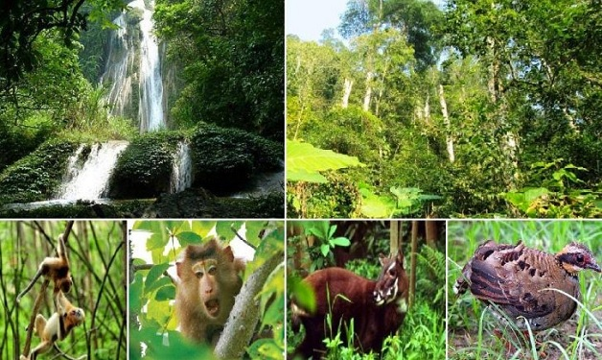
BÀI 10
SỰ ĐA DẠNG CỦA SINH VẬT Ở VIỆT NAM
1
Quan sát hình ảnh và kênh chữ SGK, hãy chứng minh sinh vật nước ta đa dạng về thành phần loài.
Hơn 50000 loài sinh vật
Các loài thực vật quý hiếm như: trầm hương, trắc, sâm Ngọc Linh, nghiến,…
Các loài động vật quý hiếm như: sao la, voi, bò tót, trĩ,…
Hệ động, thực vật ở vườn quốc gia Phong Nha – Kẻ Bàng

Slide 6
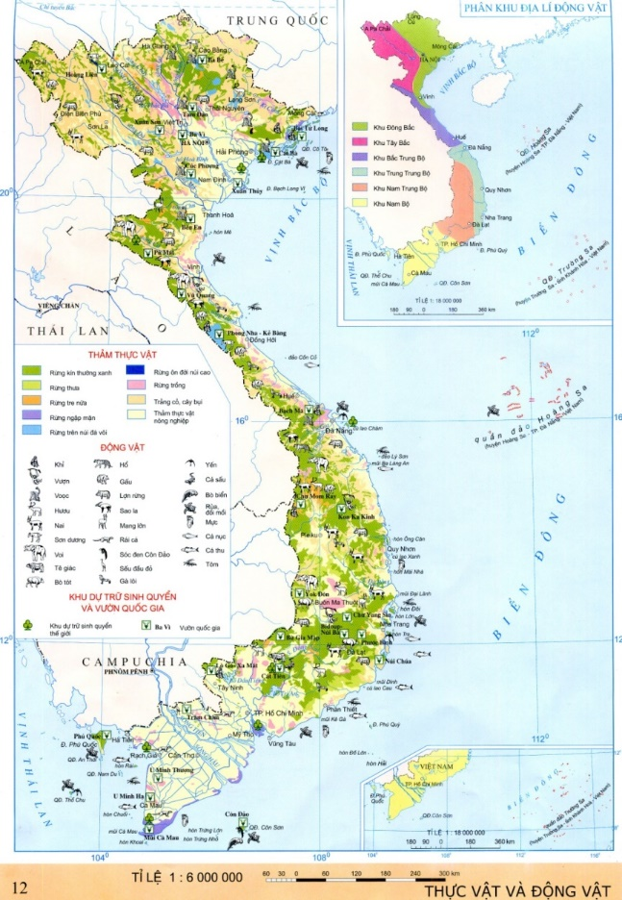
BÀI 10
1
SỰ ĐA DẠNG CỦA SINH VẬT Ở VIỆT NAM
Quan sát bản đồ sinh vật Việt Nam, hãy kể tên và lên xác định trên bản đồ các loài động vật và thảm thực vật nước ta.
- Các loài động vật: khỉ, vượn, voọc, gấu, hươu, sao la, voi, hổ, yến, tôm,...
- Các thảm thực vật: rừng kín thường xanh, rừng thưa, rừng tre nứa, rừng ngập mặn, rừng trên núi đá vôi, rừng trồng, thảm cỏ, cây bụi....

Slide 7
BÀI 10
1
SỰ ĐA DẠNG CỦA SINH VẬT Ở VIỆT NAM
Quan sát bản đồ sinh vật Việt Nam, hãy kể tên và lên xác định trên bản đồ các vườn quốc gia và khu dự trữ sinh quyển ở nước ta.
- Các vườn quốc gia: Ba Bể, Hoàn Liên, Cúc Phương, Phong Nha – Kẻ Bàng, Bạch Mã, Yok Đôn, Cát Tiên, Phú Quốc,…
- Các khu dự trữ sinh quyển: Cát Bà, Tây Nghệ An, Cù lao Chàm, Cà Mau,…

Slide 8
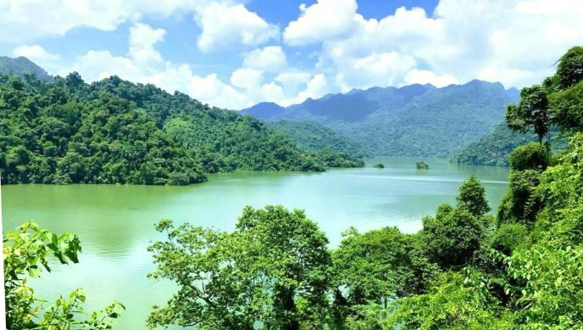
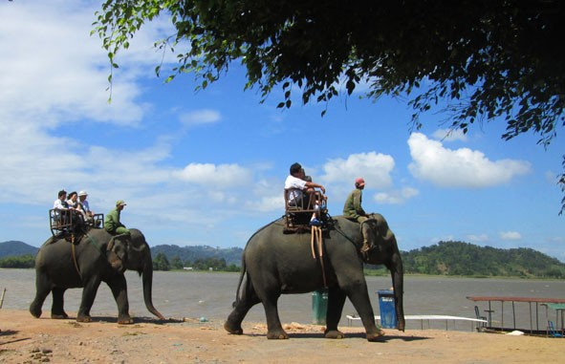
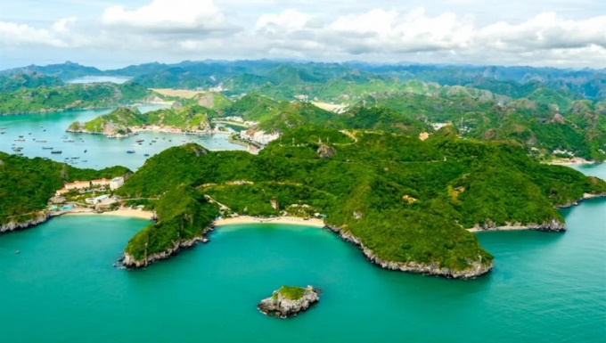
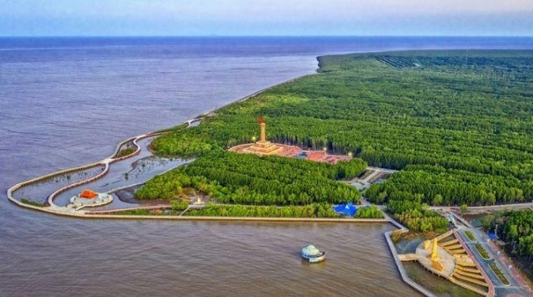
BÀI 10
1
SỰ ĐA DẠNG CỦA SINH VẬT Ở VIỆT NAM
Vườn quốc gia Ba Bể
Vườn quốc gia Yok Đôn
Khu dự trữ sinh quyển Cát Bà
Khu dự trữ sinh quyển Cà Mau

Slide 9
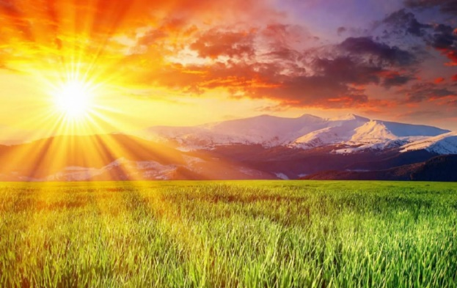
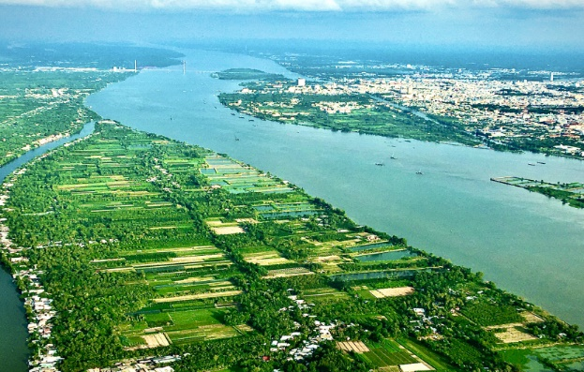
BÀI 10
1
SỰ ĐA DẠNG CỦA SINH VẬT Ở VIỆT NAM
Quan sát hình ảnh và kiến thức đã học, giải thích vì sao sinh vật nước ta lại đa dạng và phong phú?
- Vị trí địa lí nằm trên đường di cư, di lưu của nhiều loài động vật.
- Môi trường sống thuận lợi: ánh sáng dồi dào, nhiệt độ cao, đủ nước, tầng đất sâu dày, vụn bỡ,…
Ánh sáng dồi dào
Sông Mê Công

Slide 10
BÀI 10
1
SỰ ĐA DẠNG CỦA SINH VẬT Ở VIỆT NAM
* Đa dạng về hệ sinh thái: hệ sinh thái tự nhiên trên cạn, dưới nước và các hệ sinh thái nông nghiệp *.Đa dạng về thành phần loài: có hơn 50.000 loài sinh vật, trong đó có nhiều loài quý hiếm như Trầm hương, trắc, sâm Ngọc Linh, sao la, voi, bò tót, trĩ….
* Đa dạng về nguồn gen di truyền: trong mỗi loài lại có số lượng cá thể rất lớn, tạo nên sự đa dạng của nguồn gen di truyền.

Slide 11
BÀI 10
2
TÍNH CẤP THIẾT CỦA VẤN ĐỀ BẢO TỒN
ĐA DẠNG SINH HỌC Ở VIỆT NAM
HOẠT ĐỘNG NHÓM
Thời gian: 10 phút
NHIỆM VỤ
* NHÓM 1, 2, 3 VÀ 4: Quan sát video clip và kênh chữ SGK, hãy:
- Chứng minh đa dạng sinh học ở nước ta đang bị suy giảm.
- Cho biết số lượng lòai bị đe dọa ở nước ta theo báo cáo năm 2021?
- Cho biết nguyên nhân nào gây suy giảm đa dạng sinh học ở nước ta?
* NHÓM 5, 6, 7 VÀ 8: Quan sát video clip và kênh chữ SGK, cho biết:
- Đa dạng sinh học gây ra những hậu quả gì?
- Nêu ý nghĩa của việc bảo tồn đa dạng sinh học.
- Nêu một số biện pháp bảo vệ đa dạng sinh học ở nước ta.

Slide 12
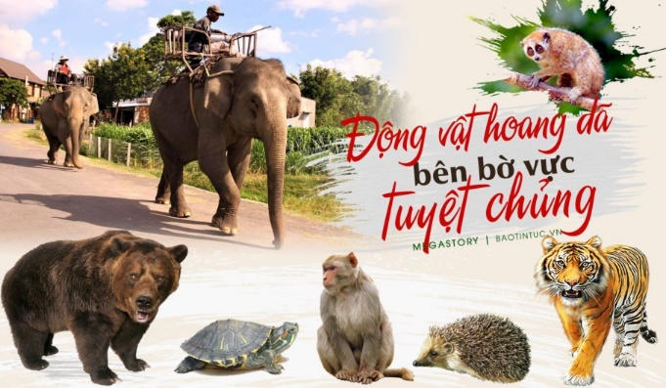
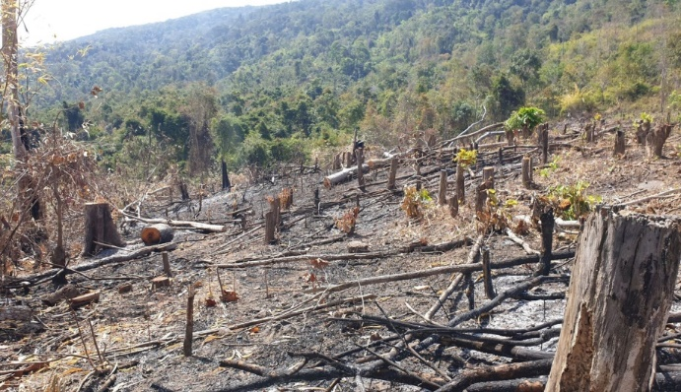
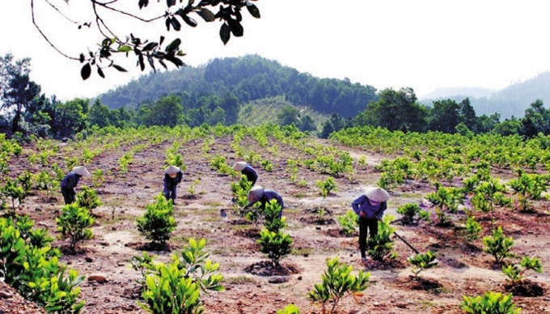
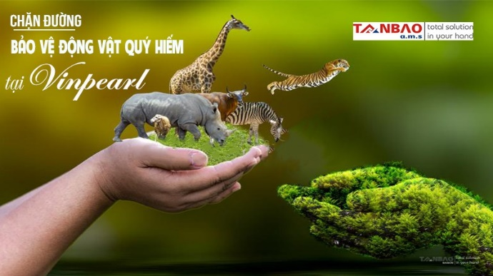
BÀI 10
2
TÍNH CẤP THIẾT CỦA VẤN ĐỀ BẢO TỒN
ĐA DẠNG SINH HỌC Ở VIỆT NAM
Các loài động vật có nguy cơ tuyệt chủng
Chặt phá rừng bừa bãi
Trồng và bảo vệ rừng
Bảo vệ các loài động vật

Slide 13
BÀI 10
2
TÍNH CẤP THIẾT CỦA VẤN ĐỀ BẢO TỒN
ĐA DẠNG SINH HỌC Ở VIỆT NAM
- Suy giảm về hệ sinh thái: các hệ sinh thái rừng nguyên sinh bị phá hoại gần hết.
- Suy giảm số lượng cá thể, loài sinh vật: nhiều loài động, thực vật có nguy cơ bị tuyệt chủng.
- Suy giảm về nguồn gen.
75 loài thú, 57 loài chim, 75 loài bò sát, 53 loài lưỡng cư, 136 loài cá.
- Các yếu tố tự nhiên: bão, lũ lụt, hạn hán, cháy rừng…
- Con người: khai thác rừng, phá rừng, đốt rừng, chiến tranh, săn bắt động vật hoang dã…
1

Slide 14
BÀI 10
2
TÍNH CẤP THIẾT CỦA VẤN ĐỀ BẢO TỒN ĐA DẠNG SINH HỌC Ở VIỆT NAM
* Đa dạng sinh học ở nước ta đang bị suy giảm
- Suy giảm số lượng cá thể, loài sinh vật.
- Suy giảm về hệ sinh thái.
- Suy giảm về nguồn gen.
* Nguyên nhân gây suy giảm đa dạng sinh học
- Các yếu tố tự nhiên: bão, lũ lụt, cháy rừng…
- Con người: phá rừng, đốt rừng, chiến tranh,…

Slide 15
BÀI 10
2
TÍNH CẤP THIẾT CỦA VẤN ĐỀ BẢO TỒN ĐA DẠNG SINH HỌC Ở VIỆT NAM
- Mất cân bằng sinh thái, ảnh hưởng đến môi trường sống của con người.
- Ảnh hưởng đến an ninh lương thực, suy giảm nguồn gen, biến đổi khí hậu,…
- Quyết định tính ổn định của các hệ sinh thái tự nhiên, là cơ sở sinh tồn của sự sống trong môi trường.
- Bảo vệ đa dạng sinh học chính là bảo vệ môi trường sống của chúng ta.
- Xây dựng các khu bảo tồn thiên nhiên và vườn quốc gia, trồng và bảo vệ rừng, nâng cao ý thức người dân.
- Ngăn chặn nạn phá rừng, săn bắt động vật hoang dã.
- Xử lí các chất thải công nghiệp, nông nghiệp và sinh hoạt.
5

Slide 16
BÀI 10
2
TÍNH CẤP THIẾT CỦA VẤN ĐỀ BẢO TỒN ĐA DẠNG SINH HỌC Ở VIỆT NAM
* Một số biện pháp bảo vệ đa dạng sinh học ở nước ta
- Xây dựng các khu bảo tồn thiên nhiên và vườn quốc gia, trồng và bảo vệ rừng, nâng cao ý thức người dân.
- Ngăn chặn nạn phá rừng, săn bắt động vật hoang dã.
- Xử lí các chất thải công nghiệp, nông nghiệp và sinh hoạt.

Slide 17
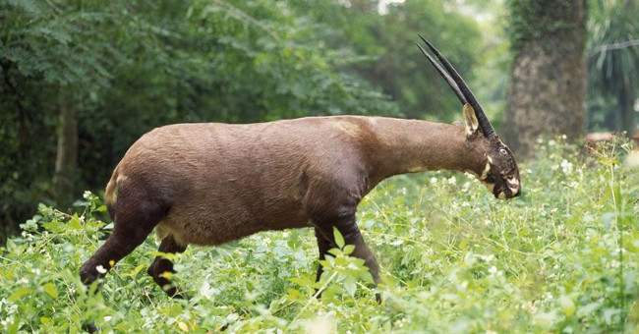
BÀI 10
EM CÓ BIẾT?
Sao la là loài thú mới được phát hiện lần đầu tiên trên thế giới tại Việt Nam. Năm 1992, khi đang nghiên cứu Vườn Quốc gia Vũ Quang, Hà Tình, nằm gần biên giới Việt - Lào, các nhà khoa học thuộc Bộ Lâm nghiệp Việt Nam cũ (nay là Bộ Nông nghiệp và Phát triển Nông thôn) và Quỹ Quốc tế Bảo vệ Thiên nhiên (WWF) đã phát hiện loài thú quý hiếm này.

Slide 18
BÀI 10
3
LUYỆN TẬP VÀ VẬN DỤNG
1. Luyện tập
Quan sát bảng số liệu, hãy nhận xét sự thay đổi diện tích rừng của nước ta trong giai đoạn 1943 - 2020. Nguyên nhân nào dẫn đến sự thay đổi đó?
- Nhận xét:
+ Giai đoạn 1943 - 1983, diện tích rừng tự nhiên giảm 7,5 triệu ha. + Giai đoạn 1983 - 2020, diện tích rừng tự nhiên tăng 3,5 triệu ha.
- Nguyên nhân:
+ Diện tích rừng giảm, do: chiến tranh, phá rừng, đốt rừng, cháy rừng,…
+ Diện tích rừng tăng, do: chính sách bảo vệ, trồng và phát triển rừng của nhà nước, ý thức của người dân được nâng cao.

Slide 19
BÀI 10
3
LUYỆN TẬP VÀ VẬN DỤNG
b. Vận dụng
Tìm hiểu và viết báo cáo ngắn (15 đến 20 dòng) về một vườn quốc gia ở Việt Nam.
VƯỜN QUỐC GIA MŨI CÀ MAU
Vườn quốc gia Mũi Cà Mau nằm ở vùng cực Nam của Tổ Quốc. Hiện nay, tại Vườn Quốc Gia tại Cà Mau có khoảng 74 loài chim thuộc 23 họ; trong đó có 28 loài chim di trú và nhiều loài quý hiếm. Đặc biệt, nơi đây còn có nhiều động vật nằm trong sách đỏ của thế giới như: chim Sen; Chẳng bè, Đước đôi và Quao nước,… Thực vật đặc trưng của Vườn Quốc Gia Cà Mau gồm: sú, vẹt, đước, mắm… Động vật: rắn, cua, các loại cá nước lợ, ba khía, sóc, khỉ… Về thủy sản đã xác định được 139 loài cá, thuộc 21 bộ, 55 họ, 89 giống với nhiều loài quý hiếm và có giá trị kinh tế cao. Hiện đã xác định được 53 loài thân mềm thuộc 9 bộ, 28 họ và 8 giống. Đáng lưu ý là các loài cá ngựa đen; cá cháo lớn thuộc họ cá cháo. Bộ cá cháo biển là loài sống ven bờ và cửa sông đang có nguy cơ tuyệt chủng. Cũng như cá mòi không răng và sam ba gai có số lượng giảm mạnh.

